Slide 1
화면설계
신동훈

Slide 2
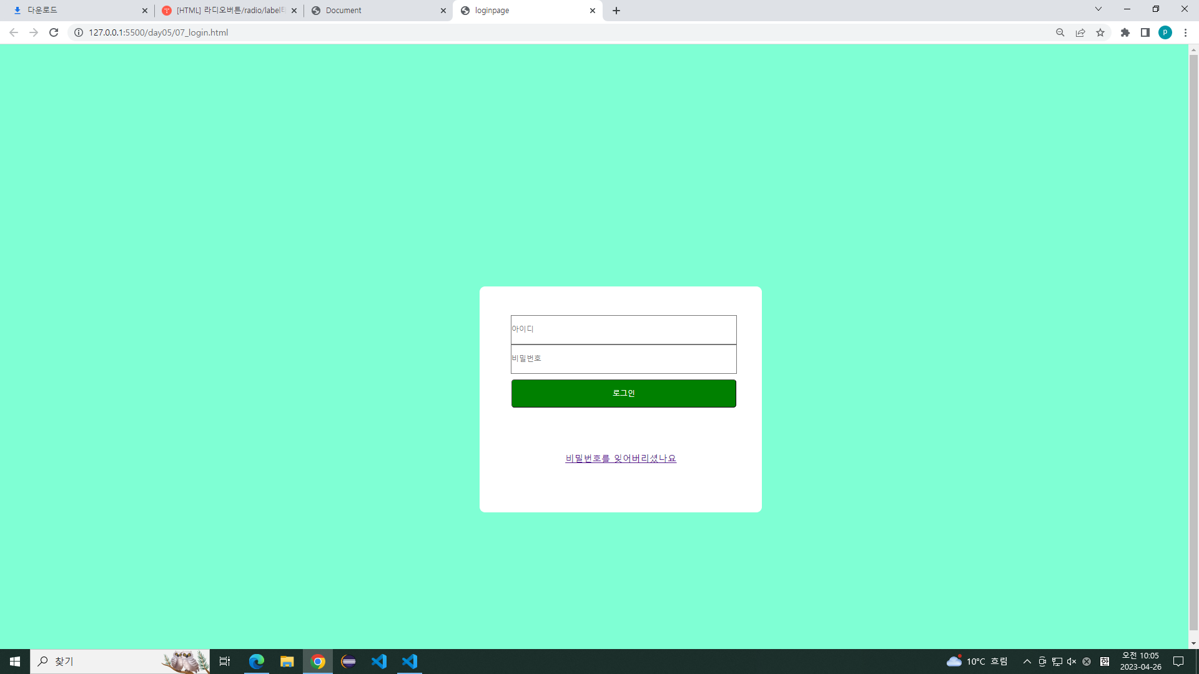
문항7 1번문제

